Slide 1
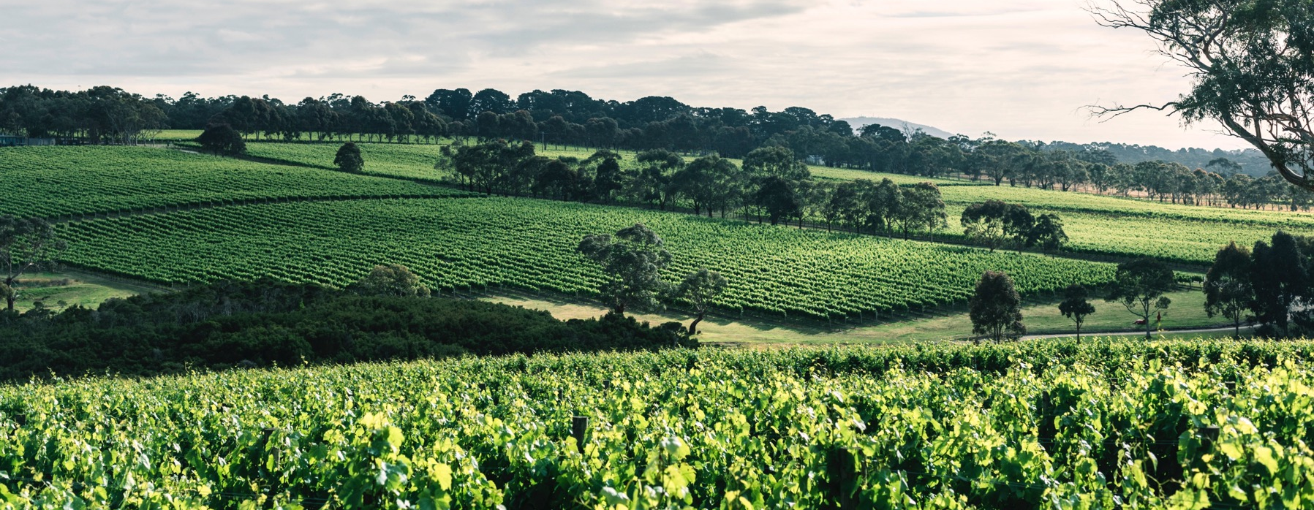
MORNINGTON PENINSULA
モーニントン・ペニンシュラ
Notes:
エレガントで時に気難しいピノ・ノワールを筆頭に、多様な冷涼気候の品種が揃うモーニントン・ペニンシュラは、エキサイティングな新鋭産地です。
このノートには、追加のスライド情報と考察ポイントが記載されています。このようなプレゼンテーションを含む、より多くのトピックやリソースをダウンロードするには、www.australianwinediscovered.com をご覧ください。

Slide 2


自然から生まれる
飽くなき探求心
オーストラリアワインは、オーストラリアの大地でモダンな考え方をもって作られています。 多様な気候、雄大な自然。これらが私たちの造るワインに冒険という歓びを
もたらしてくれるのです。
オーストラリアは世界で最も多様なワインシーンがある国の一つであり、65ワイン産地で150種以上のブドウ品種が栽培されています。ブドウ農家とワインメーカーの活気あるのコミュニティがあり、230年を超える伝統と強い基盤があります。
ワイン生産者たちはサスティナブルと斬新なワイン造りに挑戦し続け、高品質なワインで国際的な賞賛を受けています。
ぜひオーストラリアワインの「今」を発見する旅に出かけてみてください。

Slide 3

Australia
オーストラリア
モーニントン・ペニンシュラ

Slide 4
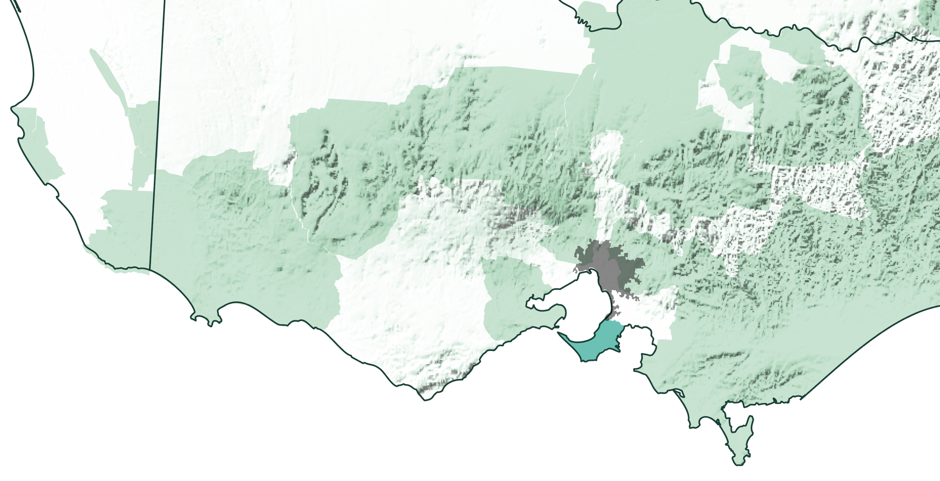
Victoria
ヴィクトリア
メルボルン
モーニントン・ペニンシュラ
Notes:
メルボルンから７０km南東に位置する

Slide 5
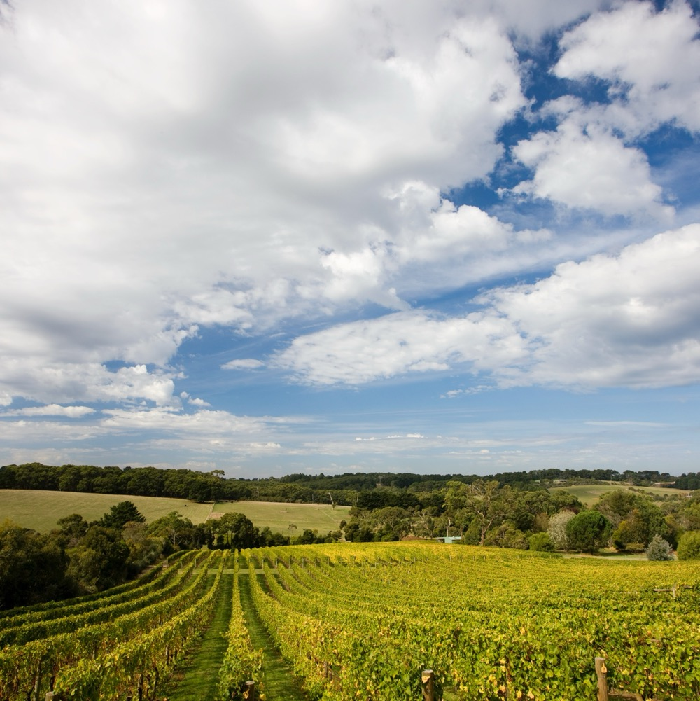
MORNINGTON PENINSULA
海が育むエレガントな
ワインの産地
モーニントン・ペニンシュラは、海沿いの小さな産地で、エレガントな冷涼気候のワインが話題となっています。
多様な海洋性気候と土壌が、あらゆる
マイクロサイトを形成
約200の小規模なブドウ畑とブティック系の生産者
世界的なピノ・ノワール、最高品質の
シャルドネ、ピノ・グリ/グリージョ
人気の観光地、グルメスポットとして近年人気
Notes:
ここでモーニントン・ペニンシュラのクラシックなワインを1種類テイスティングしてもらうと良いでしょう。残りのテイスティングは、このプログラムの後半で行います。
オーストラリア本土の南端に位置するモーニントン・ペニンシュラは、週末になると多くの人が訪れる、オーストラリアの食とワインのホットスポットの1つです。海岸沿いの町や内陸部の集落を彩る、素晴らしい海岸の風景、豪華な宿泊施設、受賞歴を持つレストランなどが楽しめます。
モーニントン・ペニンシュラは、めざましい発展を遂げている産地で、その印象的な冷涼気候スタイルのワインは、オーストラリア国内はもとより、世界中の消費者の注目を集めています。国内のワイン生産量に占める割合はわずかですが、オーストラリアワイン界では重要な位置を占めています。

Slide 6
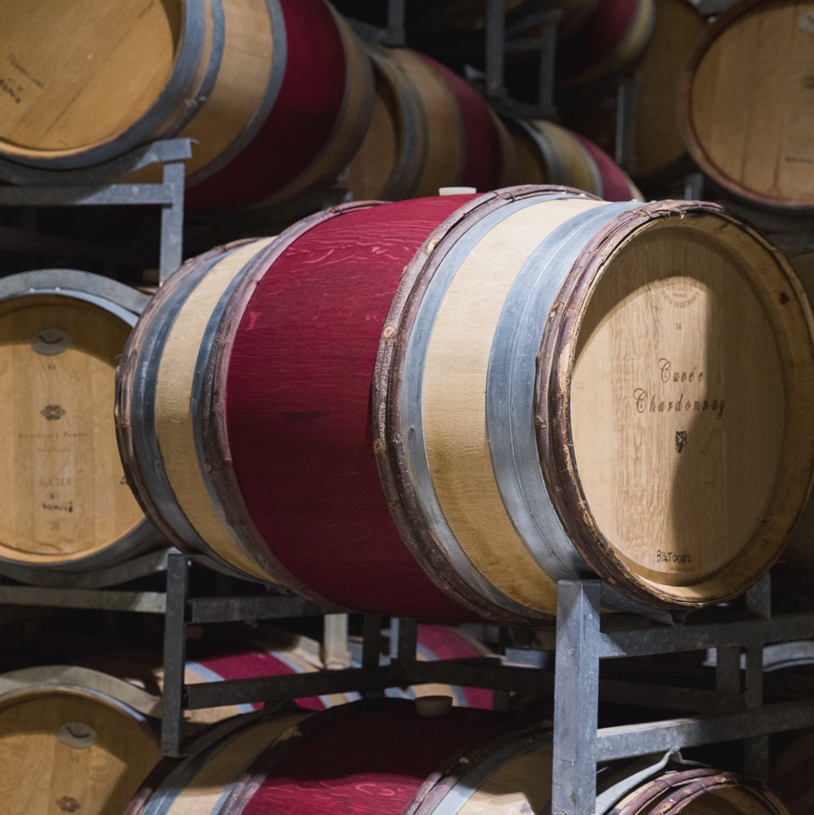
Today we’ll cover...
モーニントン・ペニンシュラの歴史
地形・気候・土壌
ブドウ栽培
ワイン醸造
代表的な品種

Slide 7
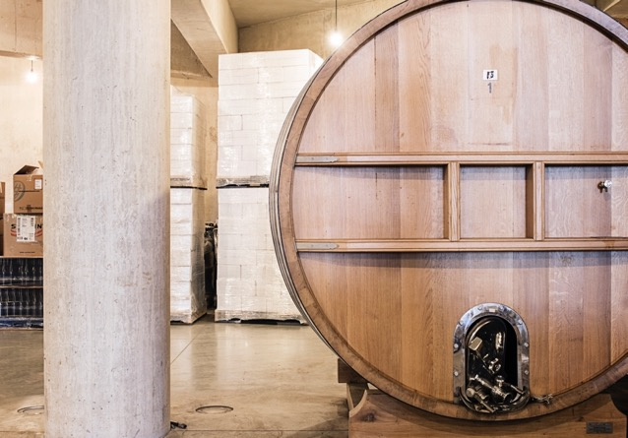
1800年代後半
MORNINGTON PENINSULAの歴史
緩やかな始まりと
急激な上昇
1970年代
1980年代
ゴールドラッシュ時代、ヴィクトリア州のワイン市場が盛んになるに
つれブドウが植えられるように
なるが、経済の低迷と酒精強化
ワインの人気の高まりとともに
一時的に衰退する
小規模生産者たちが近代的なワイン産業を
確立する。メルリックス・ノースのエルジー・パークで、ベイルー・マイヤーが
ブドウを植える。ナット＆ロザリー・
ホワイト夫妻がメイン・ リッジ・エステートに初の商業用ワイナリーを建設し、セラードアでの販売を許可するよう議会の規制を変更させた
ペニンシュラの生産者の第二の波が到来する。ムールドック・エステートとパリンガ・エステートが設立され、地域を牽引する ワイナリーとなった

Slide 8
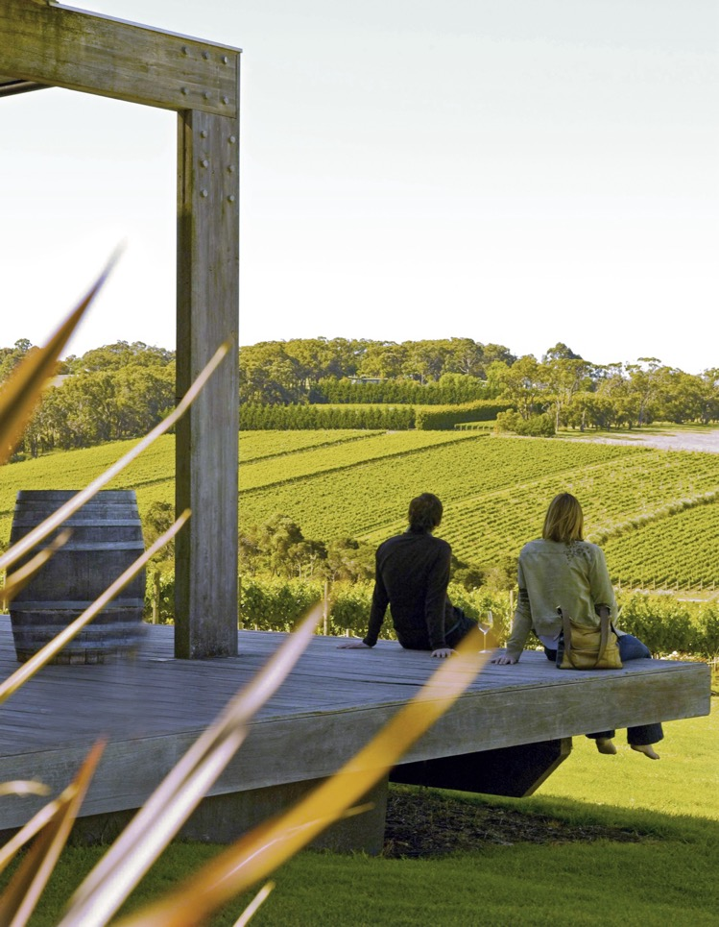
1990年代
生産者たちは代表的な品種である
ピノ・ノワールとシャルドネに磨きを かけ、ピノ・グリ/グリージョなどの
新品種を試験的に導入する。新しい
ブドウ畑が次々に植えられる
1982
現在
モーニントン・ペニンシュラ・ワイン生産者協会（Mornington Peninsula Vignerons Association）を
設立
モーニントン・ペニンシュラは世界的なピノ・ノワールやシャルドネを生み出す冷涼気候の
最高峰の産地となった。
生産者はブドウ畑でより多くの時間を 費やし、ワイナリーでの介入を減らしている
Notes:
考察ポイント：
この産地は、ほんの40年余りの間にオーストラリアで、そして次第に国際的にも注目されるようになりました。この急速な台頭の理由は何でしょうか？その短い歴史は、ブドウ栽培とワイン醸造に対するアプローチにどんな意味があるのでしょうか？

Slide 9
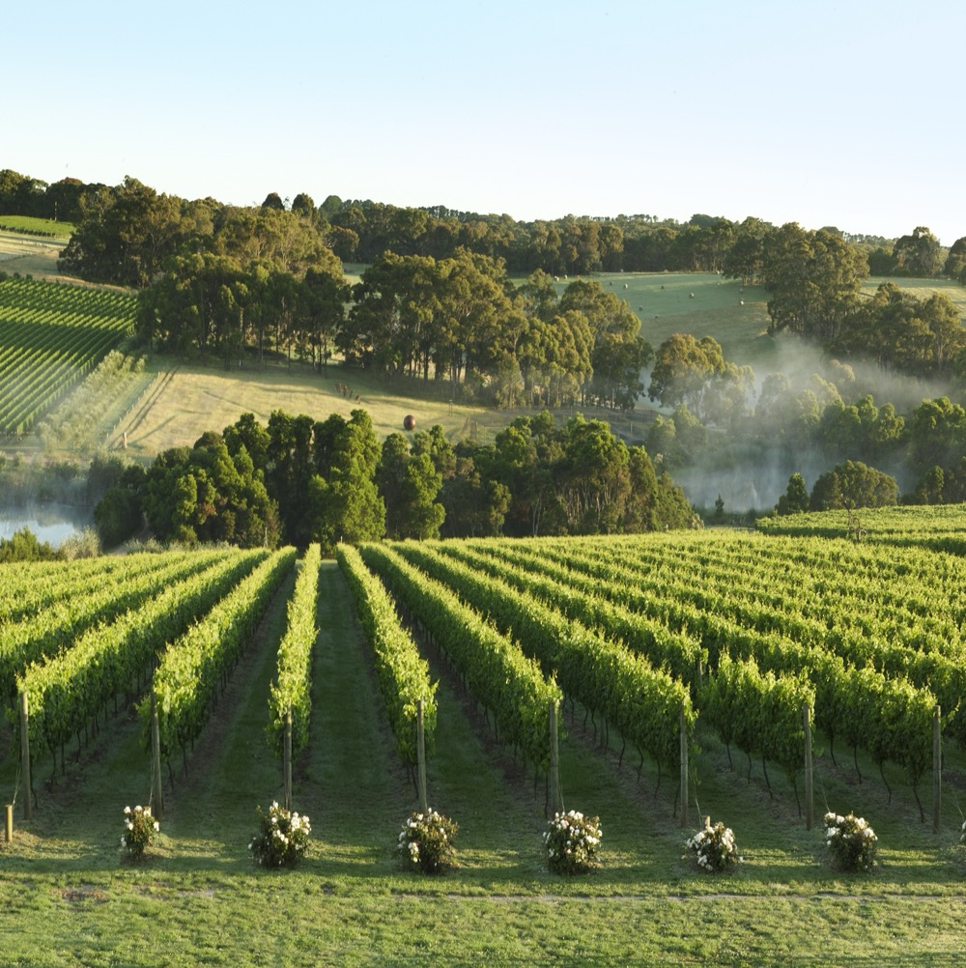
地形、気候、土壌
多様な
海洋性気候
メルボルンから南東へわずか70km
3つの水域に囲まれている
6000万年前の火山活動が起因となる、
起伏のある地形と肥沃な土壌
多様なミクロクリマ
Notes:
モーニントンは、3つの水域に囲まれています。西側はポートフィリップ湾、東側はウェスタンポート湾、そして南にはバス海峡があり、さわやかな冷たい風と長い生育期間をもたらします。この地域には公式なサブ・リージョンはありませんが、それでも気候、標高、地形、土壌構造には大きな違いがあります。

Slide 10

気候
真の海洋性気候
超高
1000m +
(>3,280ft +)
メゾクリマとミクロクリマがいくつも存在する
高
750–999m
(2,460–3,279ft)
モーニントン・ペニンシュラ
の標高
10–260M (32–853FT)
中間
500–749m
(1,640–2,459ft)
低
0–499m
(0–1,639ft)
Notes:
オーストラリアの真の海洋性ワイン産地の一つ。爽やかな冷たい風が吹き、春の霜が降りるリスクが低い産地です。
標高、傾斜、風当たりが畑の立地に大きく影響し、さまざまなメゾクリマとミクロクリマを形成しています。
11月から12月にかけての生育期には風と雨が重なり、ブドウ栽培者にとっては課題となります。
生育期の降雨量 371mm。
1月の平均気温：19.3℃。

Slide 11
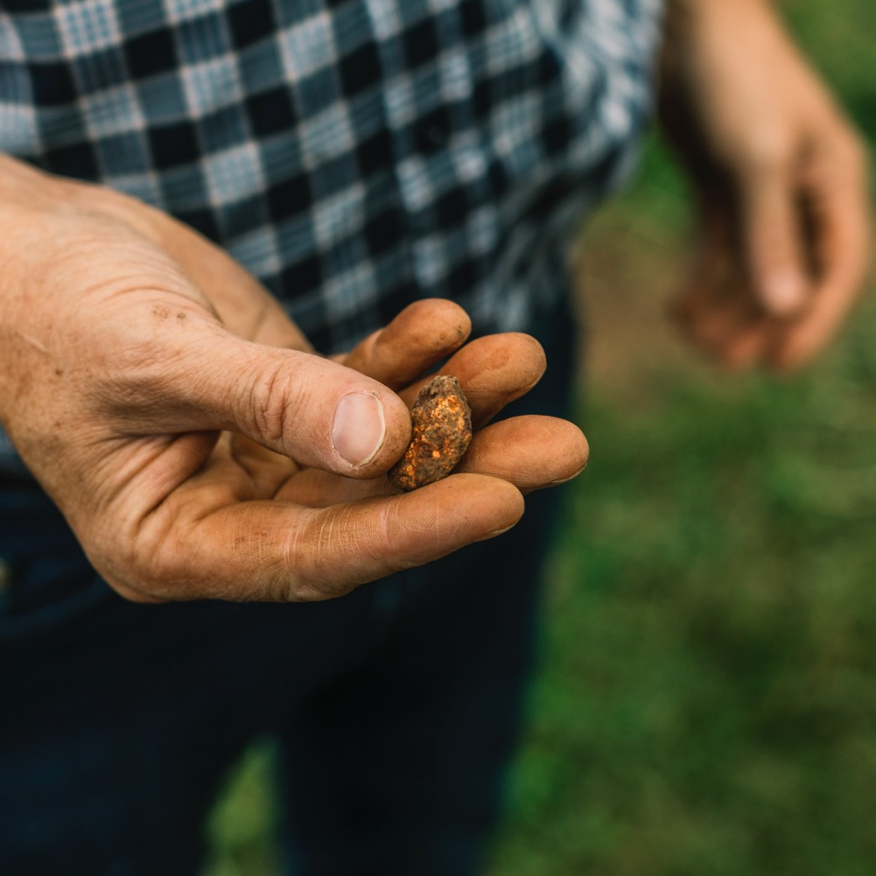
土壌
破砕性で水はけのよい粘土上の黄色や
茶色の土壌から、火山性の赤色粘土、
北部 地域の深くて肥沃な砂質土壌まで、多様な土壌が見られます。
Notes:
比較的小さな地域でありながら、驚くほど多様な土壌が存在し、それがワインのスタイルの多様性につながっています。
考察ポイント
- モーニントン・ペニンシュラの多様な地質とメゾクリマは、ブドウ栽培者やワインメーカーの決断に、どのような影響を与えるのでしょうか？
- モーニントン・ペニンシュラのような海洋性気候のピノ・ノワールと、ヤラ・ヴァレーのような海の影響を全く受けない、あるいはほとんど受けない気候のピノ・ノワールはどう違うのでしょうか？海はワインに影響を与えるのでしょうか？

Slide 12
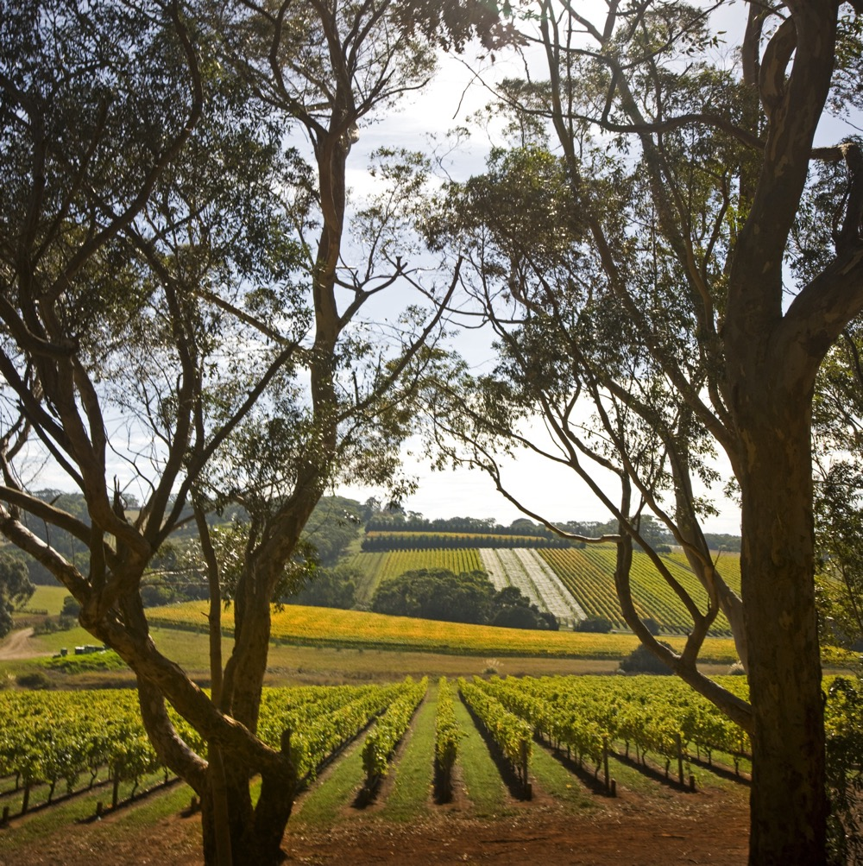
MORNINGTON PENINSULAのブドウ栽培
完璧主義者たちの
コミュニティ
小規模なブドウ畑、多くが家族経営
ピノ・ノワールが年間総生産量の約半分を占める
ピノ・ノワールの需要に影響されたブドウ栽培方法
収穫：2月下旬から4月上旬
Notes:
生産者たちは、冷涼な気候条件とユニークな立地条件を生かしつつ、実験と改善を継続的に重ね、ワイナリーでの介入を最小限しか必要としないピュアで上質なブドウの生産に取り組んでいます。
ほとんどのブドウ畑はオーストラリアの商業的な基準に従って2.5〜3.5mの間隔で植えられていますが、より高密度に植えることでブドウの品質をコントロールすることに関心が高まっています。高密度に植えることで、より小粒で凝縮された味わいを持つ果実が得られるだけでなく、収量も抑えられるなど、さまざまな利点があります。
この地域は冷涼な気候であるため、病害へのリスクを軽減するため、剪定は主に手作業で行われています。 特に気難しいピノ・ノワールの場合、ブドウに適度な日光を当て、収量を抑えるためでもあります。
降雨量は多く、土壌が深くて保水力のある地域もありますが、モーニントン・ペニンシュラの畑の大半は、何らかの灌漑を必要とします。
標高の低い北部では通常ブドウの収穫は早めですが、標高の高い南部の畑では、収穫が数週間遅くなることもあります。
考察ポイント：
- ピノ・ノワールの台頭は、この地域のブドウ栽培手法の形成にどのように影響しているでしょうか？
- ピノ・ノワールは「ハートブレイク（傷心の）ブドウ」と呼ばれることがあります。栽培が難しい理由は何でしょうか？
- モーニントン・ペニンシュラには、小規模のブドウ畑やブティック系生産者が比較的多く存在します。このことは、ワインのスタイルにどのような影響を与えるのでしょうか？

Slide 13
醸造 MORNINGTON PENINSULAで
ミニマル・インターベンションを極める
最低限の介入
（ミニマル・インターヴェンション）
野生酵母に
よる発酵
全房発酵
”オルタナティブ”な 発酵槽、熟成槽
大型のオーク樽
Notes:
モーニントンのワインメーカーの多くは、機械の介入から離れようとする傾向にあります。例えば、重力を利用したシステムを採用している生産者もいます。異なる高さに生産工程を設置することで、重力を利用して高い位置から低い位置へワインを移動させ、ポンプやベルトコンベアーなどの機械を使わずに、ワインをより優しく移動させることができます。
より複雑で表現力のあるワインを作るべく、生産者たちは自然発酵や全房発酵など、様々な発酵テクニックを試みています。
ワイン造りに影響を与える最大のトレンドの1つは、より繊細で複雑なワインを造るために、熟成用のオーク樽を小型から大型のものに移行することです。新旧両方のオーク材が使用され、最も一般的なのはフレンチオークです。また、ワインメーカーによってはアンフォラやコンクリートタンクなど、ワインの発酵や熟成に”オルタナティブ（代替）”な容器を使用することがあります。
考察ポイント
全房発酵は、ピノ・ノワールのワインにどのような影響を与えると思いますか？
ワインメーカーたちが小樽から大樽に移行しつつあるのはなぜですか？
”オルタナティブ“と言われる伝統的ではない発酵槽や熟成用の容器がワインに与える影響について、標準的なものとどのような違いがあるのでしょうか？

Slide 14


MORNINGTON PENINSULA
トップ5品種
CHARDONNAY
PINOT GRIGIO
SHIRAZ
SAUVIGNON BLANC
PINOT NOIR
ピノ・ノワール
48%
シャルドネ
31%
ピノ・グリ／
グリージョ14%
シラーズ
3%
ソーヴィニヨン・ブラン
2%
Notes:
ここから複数のワインのテイスティングを始めましょう
補完プログラム：各品種に関するプログラムや資料は、こちらからご覧いただけます。www.australianwinediscovered.com

Slide 15

MORNINGTON PENINSULA
ピノ・グリ／
グリージョ
モーニングトン・
ペニンシュラに多く集中するピノ・グリ/グリージョ
海洋性気候と肥沃な土壌
による理想的な生育条件
PINOT GRIGIO
典型的な風味：
ライム
レモン
青リンゴ
白いネクタリン
ナシ
ミネラル
Notes:
この爽やかで食事に適したワインは、オーストラリアで最も急速に成長している小売ワインカテゴリーの一つです。最高のものはミディアムボディで、石やミネラルの香りと生き生きとした果実味が特徴です。モーニントンで造られるワインはますます複雑になっており、中には樽発酵で個性を出しているものもあります。

Slide 16
ピノ・グリ／グリージョ
特徴
色調
ピノ・グリ／グリージョ
ライト
ミディアム
フル
ボディ
辛口
中辛口
甘口
甘み
PINOT GRIGIO
未使用/低い
ミディアム
高
オーク
酸
8%
12.5% – 14.5%
17%
アルコール

Slide 17
MORNINGTON PENINSULA
シャルドネ
控えめなスタイルかつ熟成能力を
持つワイン
地域の冷涼気候に適した品種
CHARDONNAY
果実由来の
典型的な風味：
メロン
白桃
柑橘類
イチジク
ミネラル
熟成由来の
典型的な風味：
有核果実
リンゴ
ヴァニラ
バター
年間総破砕量の
およそ1/4
Notes:
モーニントンの冷涼な条件と多様なミクロクリマは、ピュアな果実味を備えた高品質のシャルドネを生産するのに理想的です。この地域のシャルドネの特徴は控えめなスタイルと引き締まった骨格です。ワインは一般にミディアムウェイトで、メロン、白桃、柑橘類、イチジクなどの繊細な風味と、土地の個性を表現するミネラルや火打石のような香りが特徴です。ソフトでクリーミーなテクスチャーが加わることが多く、10年以上熟成させることができます。

Slide 18
シャルドネ
特徴
色調
シャルドネ
ライト
ミディアム
フル
ボディ
辛口
中辛口
甘口
甘み
CHARDONNAY
未使用/低い
ミディアム
高
オーク
酸
8%
12.5% – 14.5%
17%
アルコール

Slide 19

MORNINGTON PENINSULA
ピノ・ノワール
この地域の
スター品種
すばらしい
表現力の幅
果実由来の
典型的な風味：
チェリー
イチゴ
プラム
バラ
スミレ
土壌
熟成由来の
典型的な風味：
旨味（セイバリーさ）
土壌
スギ
苔
PINOT NOIR
年間総破砕量の
およそ1/2
Notes:
ピノ・ノワールは栽培が難しいことで知られ、特定の気候条件や立地条件を必要とするブドウ品種です。モーニントン・ペニンシュラは、この高貴な品種の生産に理想的な場所で、生産者はその恩恵を最大限に活かしています。さまざまな立地をまとめてスタイルを一言で表すのは難しいですが、一般的にライトからミディアムボディで、チェリーやイチゴの繊細な香り、生き生きとした酸、柔らかなタンニンが特徴的です。
考察ポイント
- シャルドネは、オーストラリアの大半のワイン産地で造られています。モーニントン・ペニンシュラのシャルドネの特徴は何でしょうか？
- モーニントン・ペニンシュラがオーストラリアのピノ・グリ/グリージョを牽引することに成功したのはなぜでしょうか？

Slide 20
ピノ・ノワール
特徴
色調
ピノ・ノワール
ライト
ミディアム
フル
ボディ
辛口
中辛口
甘口
甘み
PINOT NOIR
未使用/低い
ミディアム
高
オーク
タンニン
酸
8%
13% – 14%
17%
アルコール

Slide 21
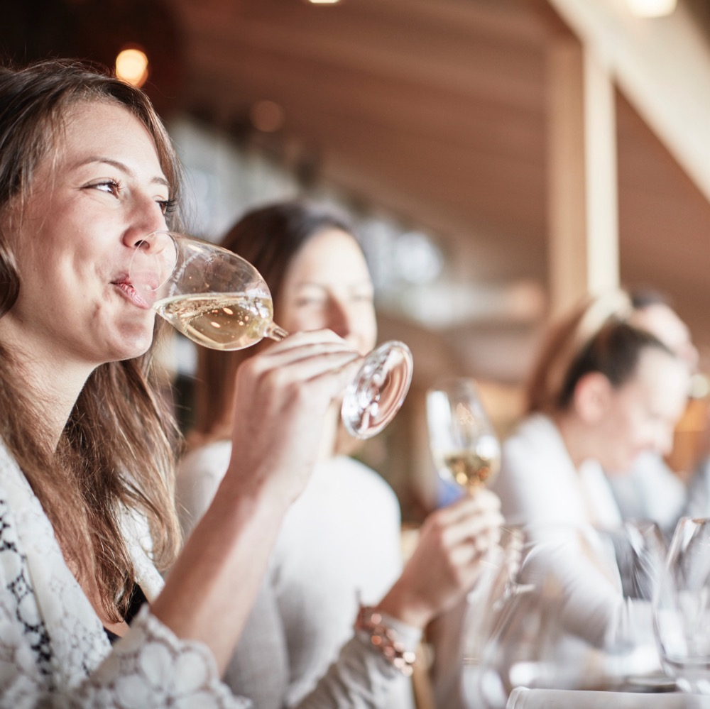
今注目の産地
オーストラリアのワイン・シーンで話題のエレガントな冷涼気候ワイン

Slide 22
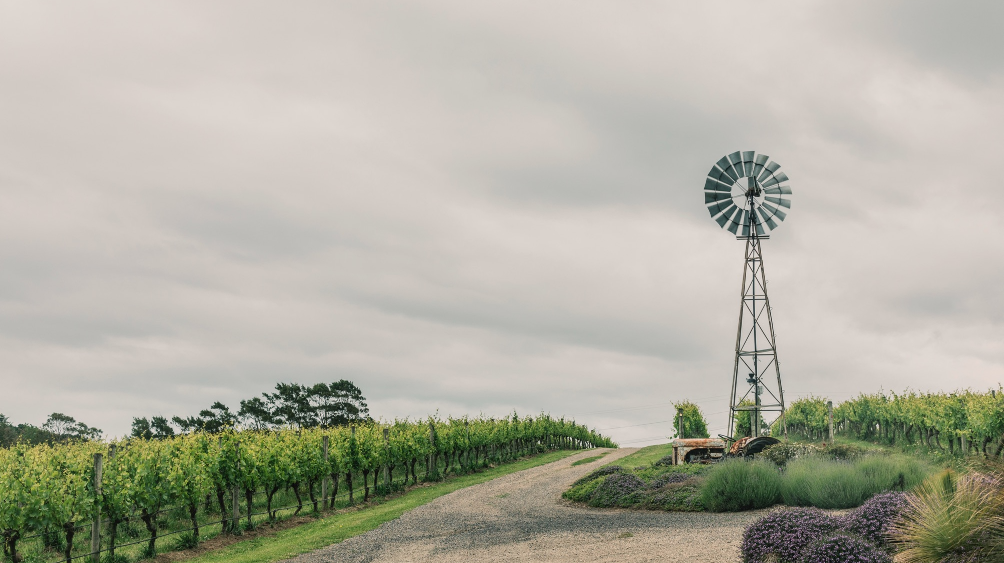
ありがとうございました
Notes:
他のプログラムや資料はこちらwww.australianwinediscovered.com
お問合せはこちら（英語のみ）discovered@wineaustralia.com

